Slide 1
Lingüística variacional
Los principales hispanistas en Italia.
B. Croce, O. Macrí, G. Mancini, F. Meregalli, G. Bellini.
----------------------------------------------------------------------------------
A. Bello 1781, F. Sarmiento 1811, R. Cuervo 1844, M. Menéndez Pelayo 1856, R. Pidal 1869, Á. Rosenblat 1902, F. Lázaro Carreter 1923, T. Van Dijk 1943.
-----------------------------------------------------------------------------------

Slide 2
Lingüística variacional
Personajes: Walter Ong, F. De Sussure, R. Jacobson, M. McLuhan
Idea significado
Objeto
referente
Palabra, fonema y grafema
significante

Slide 3
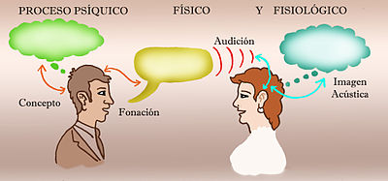
Lingüística variacional
El proceso de comunicación según F. De Sussure
Componentes y proceso del habla según los conceptos de Ferdinand de Saussure

Slide 4
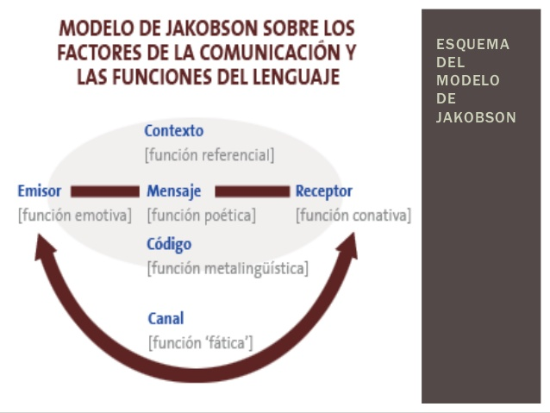
Lingüística variacional

Slide 5
Lingüística variacional
Walter Ong, ORALIDAD Y ESCRITURA, introducción de Rosamaria Loretelli
La palabra oral evoca, presupone un contexto, es un EVENTO, es TIEMPO. Depende del oído.
La palabra escrita no contesta, es ESPACIO, Depende de la vista.
La vista aísla; el oído une.

Slide 6
Lingüística variacional
M. Mcluhan, Toronto
‘El medio es el mensaje’;
La Galaxia Gutemberg.
LA HISTORIA DE LA COMUNICACIÓN SEGÚN McLuhan
- El estado tribal,
El estado de destribalización,
El estado de retribalización.

Slide 7
Lingüística variacional
ACLARACIONES SOBRE EL TEXTO DE ONG:
La investigación de milman Parry y la de A. Havelock sobre Homero y Platón.
- Glosa de: ‘ojo por oído’.
- Identificación oralidad – distanciación escritura.
Pensamiento acumulativo, mnemotecnia.
Importancia de la articulación alfabética.

Slide 8
Lingüística variacional
Siglos X - VIII a. C.: El indoeuropeo, el semítico,
Los alfabetos:
los jeroglíficos egipcios
La koiné
el lineal B (sistema de escritura del griego micénico desde el 1600 hasta el 1000 a. C. Precedió en varios siglos al uso del alfabeto de la lengua griega. Tiene signos silábicos y un gran número de signos ideográficos).

Slide 9
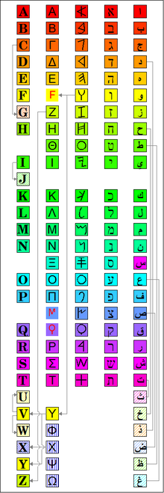
1 alfabeto latino
5 árabe
2 alfabeto griego
3 alfabeto fenicio
4 alfabeto hebreo

Slide 10
Lingüística variacional
Occidente ← Fenicio → Brahámicos
(sem)
Latino - griego tibetano - coreano
Los alfabetos fenicio y arameo, al igual que su prototipo egipcio, representaban sólo a las consonantes.
Alfabeto de Cumas

Slide 11
L. variacional
indoeuropeo, a
1. adj. Perteneciente o relativo al indoeuropeo (‖ grupo de lenguas 2. adj. Perteneciente o relativo al indoeuropeo (‖ lengua). La declinación indoeuropea. 3. adj. Dicho de una persona o de un pueblo: Hablante nativo de indoeuropeo o deuna lengua de este grupo. Apl. a pers., u. t. c. s. 4. adj. Perteneciente o relativo a los indoeuropeos. 5. m. Grupo de lenguas extendidas desde la India hasta el occidente de Europa y,desde aquí, a otros lugares del mundo.
semítico, ca
2. adj. Perteneciente o relativo al semítico. Léxico semítico. 3. m. Grupo de lenguas camitosemíticas del sudoeste de Asia y del norte de África,entre las que destacan el árabe, el hebreo, el asirio, el arameo, el acadio y el fenicio.

Slide 12
Lingüística variacional
El árabe ha dejado gran cantidad de préstamos en lenguas con las que ha estado en contacto
azúcar < as-sukkar;
albaricoque < al-barqūq: "la ciruela"
aceite < az-zayt;
alquiler < andalusí al-kirē´ < clásico al-kirā´;
alfil < al-fīl: "el elefante"; macabro < maqābir: "cementerios";
ojalá < andal. w šā l-lāh < clás. wa šā' allāh: "y quiera Dios";
hasta < ḥattà;

Slide 13
Lingüística variacional
Hay también numerosos topónimos. Algunos de ellos son adaptaciones árabes de topónimos preexistentes:
Albacete < al-basīṭ: "el llano"; Alcalá < al-qal‘a: "la fortaleza";
Alcázar, Alcàsser < al-qaṣr: "el palacio"; Algeciras < al-yazira al-jadr: "la isla verde";
Almedina < al-medina: "la ciudad (ciudadela)"; Almería < al-miriya: "el espejo";
Badajoz < بطليوس Batalyaws; Guadalquivir < and. wād al-kbīr < clás. al-wādī al-kabīr: "el río grande";
Guadalajara < wād al-ḥaŷara: río de piedras; Medinaceli < madīnat Salīm: "la ciudad de Salim";
Sevilla < Išbīliya < Hispalis; Jaén < ŷayyān: "desfiladero";

Slide 14
Lingüística variacional
camítico
2. adj. Dicho de una persona: De un grupo étnico que habita ciertas zonas del nordeste de África.
3. adj. Perteneciente o relativo al camítico (‖ grupo de lenguas). Léxico camítico.
4. m. Grupo de lenguas camitosemíticas del norte y del cuerno oriental de África,entre las que destacan el egipcio, el copto y el bereber.

Slide 15
Lingüística variacional
Escritura Del lat. scriptūra.
1. f. Acción y efecto de escribir. 2. f. Sistema de signos utilizado para escribir. Escritura alfabética, silábica,ideográfica, jeroglífica.
alfabeto
Del lat. tardío alphabētum, y este del gr. ἀλφάβητος alphábētos, formado sobre ἄλφα álpha 'alfa' y βῆτα bêta 'beta¹', nombre de las dos primeras letras griegas.
1. m. abecedario. 2. m. Conjunto de los símbolos empleados en determinados sistemas de comunicación.

Slide 16
Lingüística variacional
Un ideograma es un signo esquemático no lingüístico que representa globalmente conceptos o mensajes simples. Por ejemplo, las señales de tráfico o los símbolos matemáticos.
Un pictograma es un signo claro y esquemático que representa un objeto real, figura o concepto. Sintetiza un mensaje que puede señalar o informar sobrepasando la barrera de las lenguas. Se distingue de los ideogramas en que estos son más esquemáticos, resumidos y abstractos; los pictogramas son más concretos.

Slide 17
Lingüística variacional
Ideograma Del gr. ἰδέα idéa 'idea' y -grama.
1. m. Imagen convencional o símbolo que representa un ser o una idea, pero no palabras o frases fijas que los signifiquen.
2. m. Imagen convencional o símbolo que en la escritura de ciertas lenguas significa una palabra, morfema o frase determinados, sin representar cada una de sus sílabas o fonemas.
Un ideograma es un signo esquemático no lingüístico que representa globalmente conceptos o mensajes simples. Por ejemplo, las señales de tráfico o los símbolos matemáticos.

Slide 18
Lingüística variacional
Un jeroglífico es un tipo de escritura propia de algunas antiguas civilizaciones (como la egipcia, hititas o maya) que suele basarse en símbolos y no en valores fonéticos o alfabéticos. También designa a cada uno de los signos que conforman tal escritura.
jeroglífico, ca
Del desus. hieroglífico, este del lat. tardío hieroglyphĭcus, y este del gr. ἱερογλυφικόςhieroglyphikós, de ἱερός hierós 'sagrado' y γλύφειν glýphein 'cincelar, grabar'.
1. adj. Dicho de una escritura: Que no representa las palabras mediante signos fonéticos o alfabéticos, sino su significado con figuras
o símbolos, como la que usaron los egipcios y otros pueblos
antiguos.
2. adj. Perteneciente o relativo a la escritura jeroglífica

Slide 19
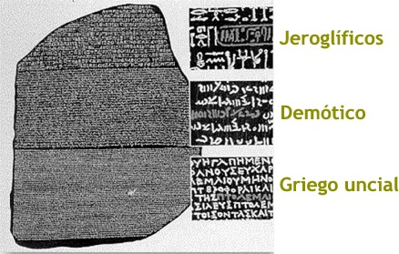
Piedra de Rosetta (196 a. C.), se descifran los jeroglíficos (1822 Champollion)

Slide 20
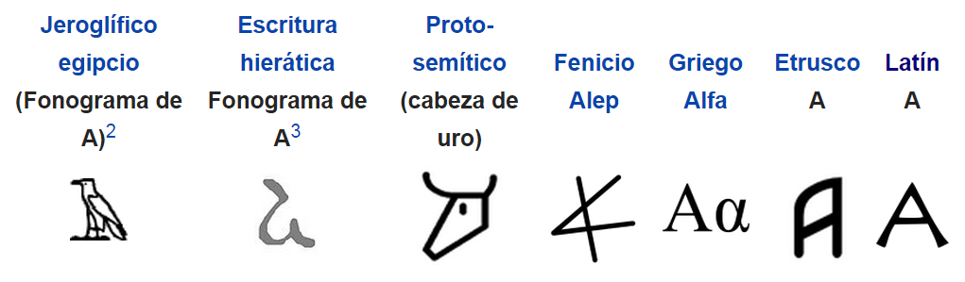

Slide 21
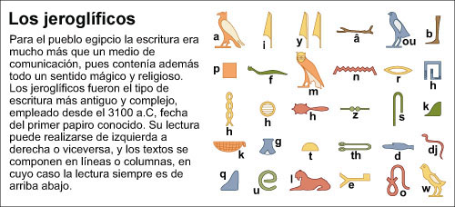

Slide 22
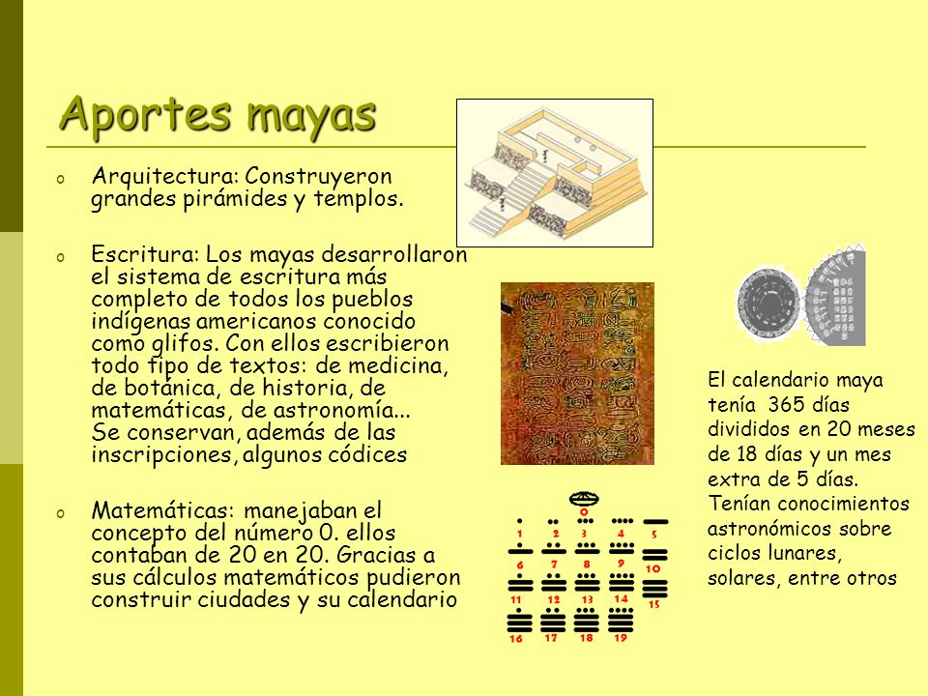

Slide 23
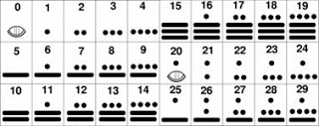

Slide 24
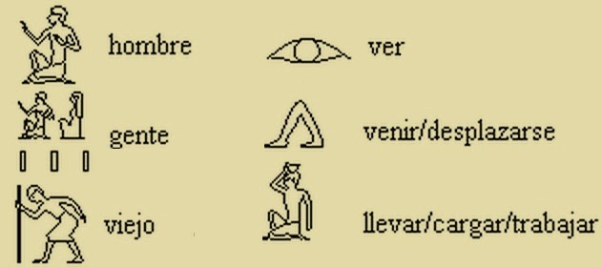
Ideograma egipcio

Slide 25

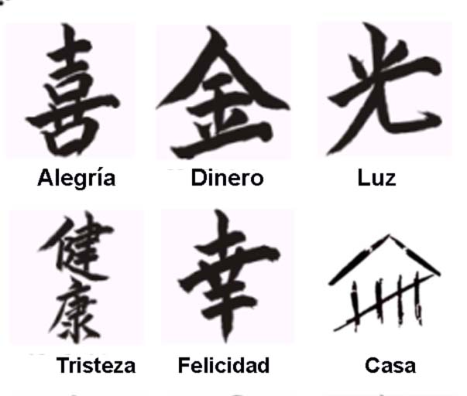
Ideograma chino

Slide 26
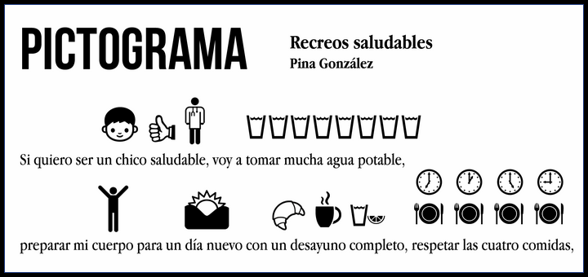

Slide 27
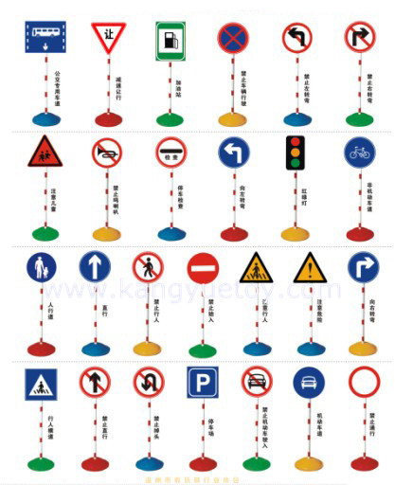

Slide 28
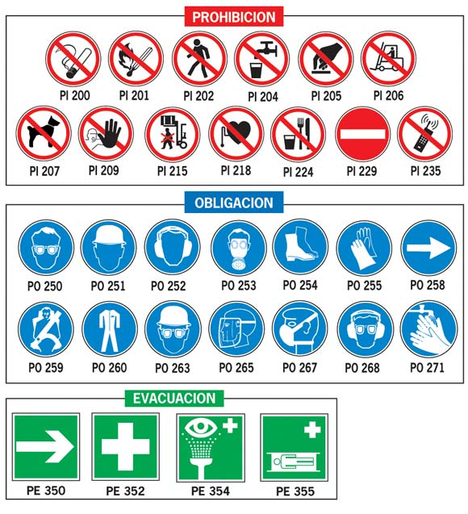

Slide 29
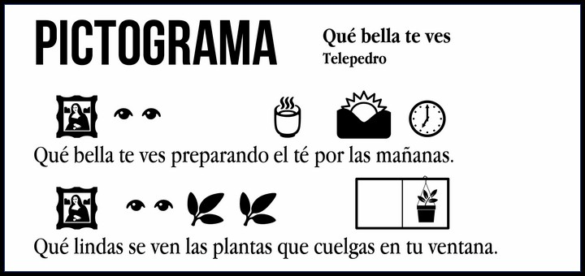

Slide 30


